Slide 1
ETLİK PİLİÇ YETİŞTİRİCİLİĞİ

Slide 2
Etlik piliç (Broiler) yetiştiriciliği dişi-erkek karışık olarak yapılmaktadır. Kesim canlı ağırlık değerlerine 1980’li yıllarda 8-10 haftada ulaşılırken, 1990’lı yıllarda bu yaş 6-7 haftaya kadar düşürülebilmiştir. Günümüzde yetiştirilen etlik piliçlerde sürü ortalama ağırlığı 35. günde ve 42. günde sırasıyla yaklaşık olarak 2100 g ve 2800 g’dır. Yine aynı günlerde yemden yararlanma oranları 1.5 ve 1.6 civarındadır. Kesim yaşı kabul edilen 42. günde her bir etlik piliç için yaklaşık 4,5 kg yem hesaplanmalıdır.
Kesim yaşı ve ağırlığı konusunda genetik materyal, kullanılan yemler, tüketici talepleri veya yetiştirme sistemleri etkili olmaktadır.

Slide 3
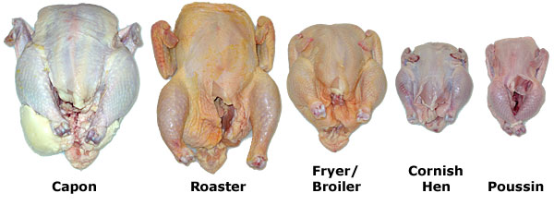
Poussin: 28 günden daha az besi süresinde 750-800 g canlı ağırlıkta 400-450 g karkas elde edecek şekilde yetiştirilen etlik piliçler
Squab (Cornish Game Hen): 1200-1500 g olan küçük karkas veren mini veya cüce, besi süresi 30-32 gün ve karkas ağırlıkları yaklaşık 1000 g olan etlik piliçler
Roaster: 3000-3800 g canlı ağırlığa kadar büyütülen, parçalanmış karkas elde etmek amacıyla yaklaşık 60 gün besi süresi olan etlik piliçler
Kapon: Erkek etlik piliçlerin 2-4 haftalık yaşta kastre edilerek, 4500-5200 g canlı ağırlıkta 4000-4200 g karkas elde edilecek şekilde yetiştirilen etlik piliçler

Slide 4
Etlik piliç yetiştiriciliğinde günümüzde gelişme hızı bakımından Broyler denilen genotipler hızlı gelişen etlik piliçler olarak tanımlanmaktadır. Daha ziyada serbest gezinmeli (free range), yarı-entansif veya organik etlik piliç üretiminde kullanılmak üzere geliştirilen ve yavaş gelişen etlik piliçler olarak adlandırılan piliçlerde kesim yaşı 56-81 gün arasında gerçekleşmekte, bu dönemlerde hedef canlı ağırlıklar yine 2500 g olarak alınmaktadır. Bu genotiplerde tüy rengi, deri rengi ve bazı karkas parça oranları hızlı gelişen etlik piliçlerden farklılık göstermektedir. Ayrıca, kullanılan yemlerin bileşimi, elde edilen yemden yararlanma oranları ve diğer performans değerleri bakımından önemli farklılıklar görülmektedir.

Slide 5
1. Etlik Piliç Yetiştirme Sistemleri
1.1. Altlıklı Yer Sistemi
Bu sistemde kümes tabanı altlık veya yataklık denilen talaş veya bölgesel üretilen bitkisel üretim atıklarından elde edilen benzeri materyaller ile uygun kalınlıkta (kışın yaklaşık 8 cm iken yazın 5 cm) tamamen kaplanır. Civcivler, yemlik ve suluk gibi ekipmanlar yataklık üzerine yerleştirilir. Hayvanlar üretim döneminin sonuna kadar burada tutulur. Besi sonunda tüm altlık uzaklaştırılıp kümes yeniden hazırlanır. Bazı durumlarda altlığın birden fazla kullanımı uygulanabilmektedir. Besi süresi (yaklaşık 42 gün) ve kümeslerin temizlik-dezenfeksiyon-dinlendirme işlemleri için ayrılan süre (yaklaşık 14 gün) dikkate alındığında yılda 6-7 parti üretim yapmak mümkündür.

Slide 6
1.2. Kafes Sistemi
Etlik piliç üretiminde kafes sistemine ait uygulamalar 1960’lı yıllarda gerçekleştirilmiştir. Bu yetiştiricilikte, koloni kafesleri şeklinde geliştirilmiş ve değişik yaşlarda kafes tabanında, yemlik yüksekliğinde ve suluk sisteminde değişiklik yapmaya uygun kafesler kullanılmaktadır. Son yıllarda kafes sistemine benzeyen alttan havalandırmalı, iki veya üç katlı düz tabanlı tel ızgara sistemleri de etlik piliç üretiminde denenmektedir. Tavuk yetiştiriciliğinde sıcak iklimlerde kümesin serinletilmesi ve havalandırma için yüksek yatırıma ihtiyaç duyulması nedeniyle, arazinin sınırlı ve pahalı olduğu bölgelerde kafes sistemi daha ekonomik olabilmektedir. Göğüste su toplanmaları, karkas kusurları, yaşa göre sistemde değişiklik yapılma zorunluluğu, kümes ısıtılmasındaki güçlükler ve diğer bazı olumsuzluklar nedeniyle etlik piliç üretiminde, yumurta tavukçuluğuna nazaran daha az tercih edilmektedir.

Slide 7
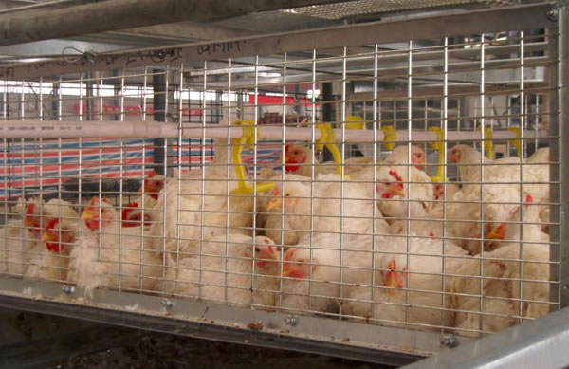

Slide 8
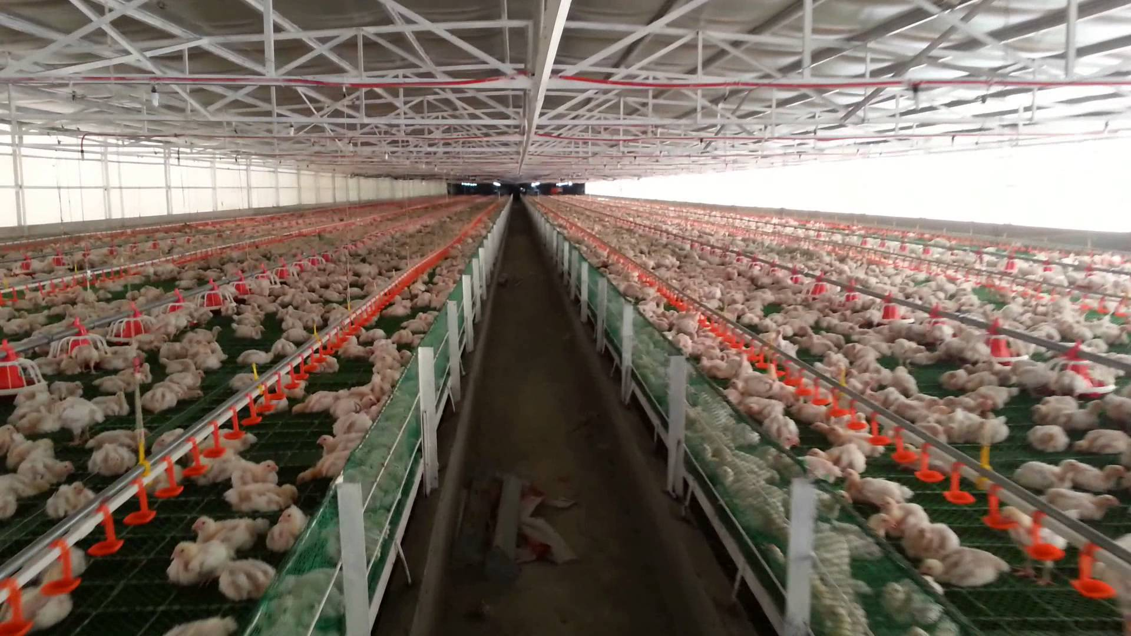
Tel Tabanlı Sistemde Etlik Piliç Yetiştiriciliği

Slide 9
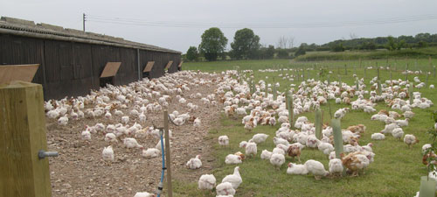
Serbest Gezinmeli ve Organik Sistemde Etlik Piliç Yetiştiriciliği
Sabit barınak kullanılan işletmelerde iç alanda her 10 hayvan ya da 21 kg Canlı ağırlık için 1 m² alan temin edilmesi gerekirken, gezinme alanında her hayvan için 4 m² alanın sağlanması gerektiği; Taşınabilir barınak kullanılan işletmelerde iç alanda her 16 hayvan yada 30 kg Canlı ağırlık için 1 m² alan temin edilmesi gerekirken, gezinme alanında her hayvan için 2.5m² alanın sağlanması gerektiği ifade edilmektedir. Bu barınaklarının toplam kullanılabilir alanı 1600 m²’yi aşmamalıdır. Her barınakta bulundurulabilecek broyler sayısı en çok 4800 adettir. Etlik Piliçlere uygulanacak geçiş süresi 3 günlük yaştan küçük olmak kaydıyla 70 gündür. Kesim yaşı en az 81 gün olmak zorundadır.

Slide 10
Hepsi İçeri-Hepsi Dışarı Sistemi: Etlik piliç yetiştiriciliğinde en pratik program işletmedeki bütün piliçlerin aynı anda, aynı yaşta olduğu sistemdir. Bu sistemde bütün civcivler aynı günde, aynı yaşta kümese konur ve aynı günde de kesime sevk edilir veya satılarak kümes boşaltılır. Sonra kümeste temizlik ve dezenfeksiyon yapılır. Bir süre de kümes boş bırakılabilir. Üretim dönemleri arasındaki bu süre ve uygulanan işlemler bulaşıcı hastalıkların ortaya çıkışını önleyebilir ve yeni dönemde hayvanlar temiz bir çevreye yerleştirilmiş olurlar.

Slide 11
Devreler Halinde Üretim Sistemi: Geçmişte etlik piliç üretiminde çok yaygın bir uygulama olarak bilinmektedir. Bu sistemde bir veya iki hafta aralıklarla kümese veya işletmeye yeni civcivler getirilir. Böylece kümesin tüm bölümleri zamanla doldurulmuş olur. Kümeste, üretim dönemi olan hafta sayısından bir fazla bölmeye ihtiyaç duyulur. Böylece her zaman, içinde hayvan bulunmayan bir bölme vardır. Kesim çağına gelen hayvanlar boşaltılınca o bölmede temizlik ve dezenfeksiyon işlemi yapılır ve yeni civcivler için bölme hazır bekletilir.

Slide 12
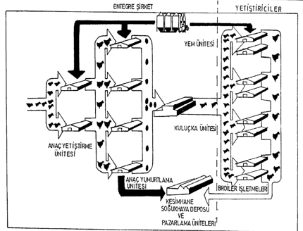
Etlik Piliç Üretiminde Entegrasyon

Slide 13
Entegrasyonun Avantajları;
• Yetiştirme tekniklerinin uygulanmasında entegre şirkete ait teknik elemanlar etkin olduğu için üreticiler arasında hata yapma riski büyük oranda ortadan kalkar.
• Üretici sadece hayvanların bakımı ile ilgilidir. Diğer işler uzman ekipler tarafından yürütüldüğü için üretimde risk azalmaktadır.
• Etlik piliç üretiminin bağımsız olarak yapılmasını engelleyen en önemli etken, piliçlerin hijyenik koşullarda kesilmesi ve pazarlama kanallarına kadar soğuk zincir kırılmadan muhafaza edilmesidir.
• Üretim kapasitesi çok yükseldiği için fiyat değişikliklerinden etkilenme daha azdır. Bu durum üretimin sürdürülebilirliğini, rekabeti ve pazar garantisini de sağlamaktadır.
• Üretici açısından daha az sermayeye ihtiyaç duyulur.
• Tavuk eti üretimine katılmada fırsat yaratmaktadır.
• Tarımsal üretimde tavukçuluktan elde edilen gelirlerin arttırılmasına fırsat yaratmaktadır.

Slide 14
2. Kümes Büyüklüğü ve Kapasitesi
Bugün tavukçuluğu gelişmiş ülkelerde ticari üretim yapılan 10.000’den daha az kapasiteli çok az kümes bulunmaktadır. Bazı kümesler 50.000 veya daha yüksek kapasitelidir. Ancak belirli bir entegrasyona bağlı olarak çalışan ve kapasiteleri 5.000-10.000 arasında aile işletmeleri de bulunmaktadır. Karlılığın azalmasına paralel olarak işletmelerde kapasite artmış, işçilik ve altyapı giderlerinde azaltmaya gidilmiştir. Bazı entegrasyonlar kendi etlik piliç kümeslerini de kurarak belirli bir üretim düzeyini garanti altına alabilmektedir. Bunların kapasiteleri genellikle 50.000-100.000’lik kümeslerden oluşacak şekilde gerçekleştirilmektedir. Son yıllarda çevre kontrollü, korunmuş, hijyenik tedbirlerin üst düzeyde uygulandığı üretim kümesleri de bu kapasitelerde yapılmaktadır.

Slide 15
3. Yetiştirme Uygulamaları
3.1. Kümes Hazırlığı
İki üretim dönemi arasında temizlik ve dezenfeksiyon yeterli olmalı ve kümesin sağlık koruma önlemlerinin etkinliğine göre bir-iki hafta boş kalması sağlanmalıdır. Bu işlem hastalık etkeni çoğu organizmaların yeni partiye bulaşmasını önleyecektir. Bütün ekipmanlar ve kümes çevresi hastalık etkenlerine karşı dezenfekte edilmelidir. Tüm ekipmanlar, ısıtıcılar, elektrik tesisatı ve havalandırma sistemi kontrol edilmelidir. Yazın 5, kışın 8 cm kalınlığında ve ortalama 5 kg/m² kadar tozsuz kaba rende talaşı veya diğer altlık materyalleri serilmelidir. Civcivler kümese gelmeden mevsime bağlı olarak 24-48 saat önce kümes ısıtılmaya başlanmalıdır. Böylece civcivler kümese geldiğinde altlık ve kümes sıcaklığı da istenilen seviyede olacaktır. Civcivler kümese geldiğinde büyütme alanlarında veya ısıtıcıların etrafında 32-35°C sıcaklık sağlanmalıdır.

Slide 16
3.2. Civcivlerin Yerleştirilmesi
Civcivler, kuluçkadan çıktıktan sonra 6-12 saat içerisinde kümese yerleştirilmelidir. Bu sürenin gecikmesi dehidrasyonla sonuçlanacaktır. Araştırmalar, bu sürenin 24 saati geçmesiyle, kesimdeki piliç ağırlığının olumsuz etkileneceği ve ölüm oranının artacağını göstermektedir. Aşılama, yükleme, indirme gibi işlemler sırasında dikkatli olmalı, civcivler hava cereyanına maruz kalmamalıdır. Her kümese sadece bir anaç sürüden elde edilen civcivler koyulmalıdır. Her ısıtıcı çevresine yerleştirilecek civciv sayıları önceden belirlenmelidir. Isıtıcılar son bir kez daha kontrol edilmeli, civciv seviyesindeki sıcaklık belirlenmelidir.

Slide 17
3.3. Yerleştirmeden Sonraki Uygulamalar
Civcivler kümese yerleştirildikten sonra, ilk haftada uygulanacak bakım ve idare çok önemlidir. Civcivler geldiğinde suluklarda su hazır bulunmalı ve sıcaklığı oda sıcaklığında olmalıdır. Suyun sıcaklığı birkaç gün için 24°C civarında olmalıdır. Suyun serin olmasının yem tüketimini artırması ve ölüm oranının azalmasındaki olumlu etkisi nedeniyle ilk birkaç günden sonra su sıcaklığı biraz düşürülür. Civcivler kümese yerleştirildikten ve ilk 2-4 saat su içme imkanı sağlandıktan sonra yemliklere yem konulmalıdır. Bazı üreticiler özellikle civcivlerin uzun mesafelerden taşınması durumunda ilk içme suyuna %2-3’lük şeker ilave ederek şekerli su vermektedir. İçme suyuna şeker ilavesinin etlik piliçlerin büyüme ve gelişmesini iyileştirdiği bilinmektedir. Şekerli su 6-12 saat süreyle verilmeli, sonra temiz suya geçilmelidir. Böylece uzun süre taşınmanın getirdiği su ve enerji kaybı daha hızlı sağlanmakta, civcivler ortama daha hızlı alışmaktadır.

Slide 18
3.4. Sıcaklık ve Nem
İlk günlerde civcivleri sıcaklık kaynağına yakın tutabilmek için genellikle büyütme çemberleri kullanılmaktadır. Bugün ısıtma amaçlı olarak kullanılan ticari ana makineleri vardır. Ancak, 250 wattlık bir infrared (kızılötesi) lamba ve büyütme çemberi 30-45 cm yüksekliğinde olmalıdır. Civciv büyütme çemberinin 100 civciv başına 185 cm çapında olması tavsiye edilmektedir. Civciv büyütme çemberinde sıcak yaz ayları için 1.25 cm aralıklı tel örgü kullanılmalıdır. Ancak yılın soğuk mevsimlerinde büyütme çemberi hava cereyanı oluşmasına engel olacak bir materyalle kaplı olmalıdır. Çemberlerde her 25 civciv için 10 cm uzunlukta yemlik ve her 50 civciv için de 4 litrelik kavanoz tipi bir civciv suluğu yeterlidir. Civciv büyütme çemberleri 7-10 günlük yaşta kaldırılmalıdır.

Slide 19
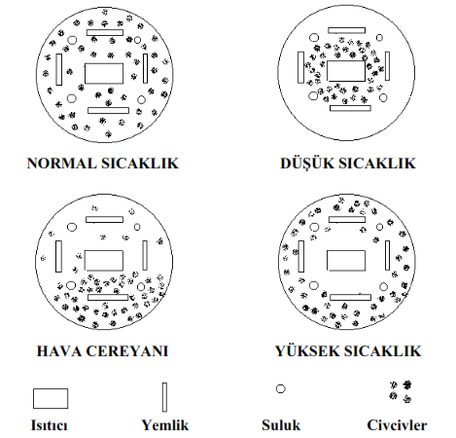
Civcivlerin Büyütme Bölmelerinde Sıcağa Karşı Davranışları

Slide 20
İhtiyaç duyulan sıcaklık dereceleri yaş dönemlerine ve ısıtma tipine göre değişmektedir. Isıtıcıların kullanıldığı kümeslerde civciv seviyesindeki sıcaklıklar 1-2. günler 31-33°C, 3-4. günler 30-32°C, 5-7. günler 29-32°C, ikinci hafta 27-30°C, dördüncü hafta 24-26°C kadardır. Dönem sonuna kadar da 18-21 °C’ye indirilebilir. Sıcaklık değişimleri kademeli olarak yapılmalı ve günlük düşüşler 0.5°C kadar olmalıdır. Etlik piliçler için nem düzeyi, altlığın ıslanmasına engel olacak, tozlanmayı önleyecek ve ortamda aşırı kuruluk sağlamayacak düzeyde %55-70 arasında olmalıdır.

Slide 21
3.5. Altlık Yönetimi
Büyük oranda yerde yetiştirilen etlik piliçler için bölgesel özelliklere göre farklı altlık materyalleri kullanılmaktadır. Yaygın olarak talaş, çeltik kavuzu, ince kıyılmış sap, saman, öğütülmüş mısır koçanları, hızar tozu, yer fıstığı kapçıkları, fındık zurufu, kurumuş ağaç yaprakları, kırpılmış matbaa atıkları ve gazete kâğıtları, zeolit gibi topraklar, kum, tüf, işlenmiş kompost maddeler ve hayvanlara zarar vermeyen diğer materyaller altlık olarak kullanılabilir. İyi bir altlık materyali hafif, orta büyüklükte parçacıklı, su çekme kapasitesi yüksek, çabuk kuruyabilen, yumuşak ve ezilebilir, ısı geçirgenliği düşük, ucuz, hayvanlar tarafından tüketildiğinde toksik etkisi olmayan ve gübrenin değerini bozmayan özelliklerde olmalıdır. Altlık için en yaygın kullanılan materyal %14-15 nem düzeyine sahip kaba rende talaşıdır. Altlık kalınlığı kullanılacak materyale göre değişmekle beraber, yaz aylarında 5 cm ve kış aylarında 8 cm’dir.

Slide 22
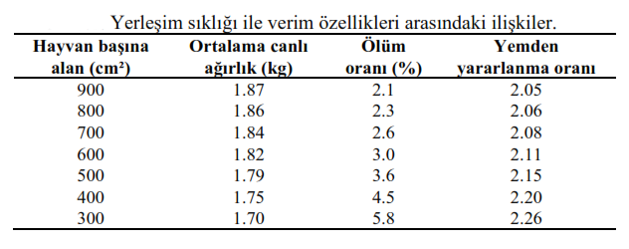
3.6. Yerleşim Sıklığı
Bu miktar ne kadar artarsa hayvan başına sabit masraflar ve işletme giderlerinin önemli bir kısmı azaldığı için üretimin daha ekonomik olacağı düşünülür. Ancak besi süresi, yem tüketimi, yaşama gücü ve gelişme düzeyinin optimum seviyede olabilmesi, yerleşim sıklığı ile yakından ilişkilidir.

Slide 23
3.7. Aydınlatma
Aydınlatma süresi uygulaması; sürekli aydınlatmada ilk günlerde 24 saat aydınlatma (1-3gün), daha sonra 23 saatlik aydınlık dönemden sonra 1 saat de karanlık dönem şeklindedir. Sabit aydınlatma; 16 saat aydınlık 8 saat karanlık uygulanır. Kesikli aydınlatmada ise ilk 5 gün 23 saat ışık-1 saat karanlık, sonra farklı şekillerde olmakla birlikte aydınlık-karanlık-aydınlık-karanlık döngüsü uygulanır. İlk 1 hafta 2-2.5 watt/m2 (20 lüx) , ikinci hafta başından kesim yaşına kadar 0.75-1 watt/m2 (5-10 lüx) ışık şiddeti tavsiye edilir.

Slide 24
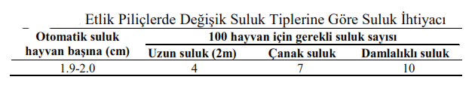
3.8. Su ve Suluklar
Etlik piliç yetiştiriciliğinde beklenen performansın elde edilebilmesi için kullanılacak suyun taze ve temiz olması gerekir. Su, normal içme suyu olmalı, mineral kapsamı ve herhangi bir kirlenme problemi olup olmadığı analizlerle kontrol edilmelidir. Civcivlere yem verilmeden önce ilk 2-3 saat süreyle su verilmesi tavsiye edilmektedir. Bu uygulamanın daha yüksek büyüme hızı, daha iyi yemden yararlanma ve daha yüksek yaşama gücü ile sonuçlandığı bildirilmektedir. Ayrıca, bu işlem civcivlerde dehidrasyonu da azaltmaktadır.

Slide 25
3.9. Yem ve Yemlikler
Etlik piliç üretiminde üretim masraflarının %65 veya daha fazlasını yem giderleri oluşturur. Bu nedenle üretimin sürdürülebilirliği için uygun yem seçimine, yem kalitesinin korunmasına, yemleme ve yemlik yönetimine önem verilmelidir. Yemin kalitesi ne kadar iyi olursa olsun yetiştirmedeki hatalar ve hastalıklar beslemenin etkisini ortadan kaldırır, büyüme hızını düşürür ve yemden yararlanmayı geriletir.
• Etçi civciv başlangıç yemi:1-10 veya 1-21. günler
• Etlik piliç büyütme yemi: 11-24 veya 21-35.günler
• Etlik piliç bitirme yemi: 25- kesim veya 35-kesim
• Etlik piliç ilaçsız bitiş yemi: Kesimden önceki son 5-7 gün

Slide 26
4. Üretimin Değerlendirilmesi
Etlik piliçlerde üzerinde durulan performans özellikleri;
• Canlı ağırlık
• Yem tüketimi
• Yemden yararlanma oranı
• Yaşama gücü
• Kesim randımanı

Slide 27
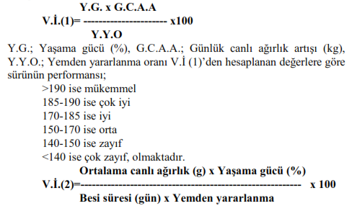

Slide 28
1. Besi süresinin 42 gün, Ortalama canlı ağırlığın 2.625 kg, Yaşama gücünün %97.2 ve YYO’nın 1.75 olduğu etlik piliç üretiminde Vİ(2)’ye göre ((97.2 x 2.625)/(42 x 1.75))x 100=351;
2. Besi süresinin 46 gün, Ortalama canlı ağırlığın 3.006 kg, Yaşama gücünün %96.9 ve YYO’nın 1.83 olduğu etlik piliç üretiminde Vİ(2)’ye göre ((96.9 x 3.006)/(46 x 1.83))x 100=346 değeri elde edilmektedir.
Birinci sürü daha iyi performansa sahip olmaktadır.

